Slide 1
金山云PCDN产品
2018 Kingsoft Cloud

Slide 2
01
产品介绍
02
解决方案
03
用户案例

Slide 3
01
产品介绍

Slide 4
PCDN发展趋势
未来发展
随着家庭宽带的不断提速，在5G的大背景下将带来整个CDN行业的大规模增长，P2P+边缘计算也将获得更大机遇
新的载体
PC时代
通过挖掘新的载体（路由、NAS等），P2P重获新生，在移动时代迎来新的大规模发展机遇
移动时代
PC时代P2P风靡一时，获得广泛应用
由于移动设备的耗电，移动网络双向计费等问题限制了P2P技术发展

Slide 5
PCDN成本节省——分享率
60-85%
50-80%
社交直播，游戏直播，事件直播
短视频，长视频，APP下载
Notes:
行业平均分享率在60%-70%左右。
直播成本：1.热点集中，同时在线，2.事件直播对延迟不敏感，可以多缓存数据，提高分享率。
短视频成本：和文件热度有关。

Slide 6
PCDN质量优势
卡顿比
首屏时间
直播延迟
方案类型 | 卡顿比
CDN方案 | 3%~5%
PCDN方案 | 1%~3%
方案类型 | 首帧时间（ms）
CDN方案 | 700~1500
PCDN方案 | 720~1550
方案类型 | 延迟（s）
CDN方案 | 3-5
PCDN方案 | 4-8
Notes:
卡顿比降低原因：主要：多一层buffer卡顿率自然更有。 其次：UDP本身比TCP传输效率更高，PCDN同时从多个路由节点取数据。
同时可以优化降低失败率。
首屏时间：由于增加了代理等环节，因此会微增几十毫秒左右的延时。
直播延迟：为保证分享率，需要缓存一定的数据。两者权衡，支持云端实时调整优化

Slide 7


PCDN产品优势
1
2
3
SDK体积
SDK接入
安全防护
300KB，
动态加载
网络层Agent，
接口开放
不影响用户数据处理
UDP协议有效预防拦截
内容校验机制防文件篡改

Slide 8
全平台全链路支持
业务类型
音视频点播
流媒体直播
大文件下载
平台系统
iOS
Android
OTT
Flash
H5
协议格式
HLS
HTTP-FLV
HTTP-MP4
P2P协议
RTMFP
UPnP
Web Socket
存储类型
内存
硬盘
资源接入
用户自有终端分享开关
金山边缘下沉节点资源

Slide 9
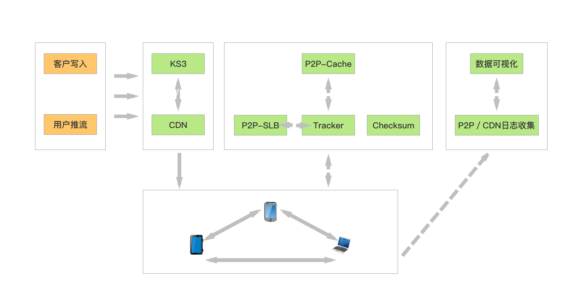
产品架构

Slide 10
02
解决方案

Slide 11
业务结构-点播
媒资库
客户源站
质量数据统计
内容生产
CDN源站
内容传输
CDN边缘
CDN边缘
播放器
KSC
路由节点
S
D
K
内容播放
App
KSC
路由节点
KSC
路由节点

Slide 12
业务结构-直播
视频编码
RTMP推流
HLS源站
内容生产
视频转码
CDN源站
内容传输
CDN边缘
CDN边缘
播放器
KSC
用户节点
S
D
K
内容播放
App
KSC
用户节点
KSC
用户节点

Slide 13
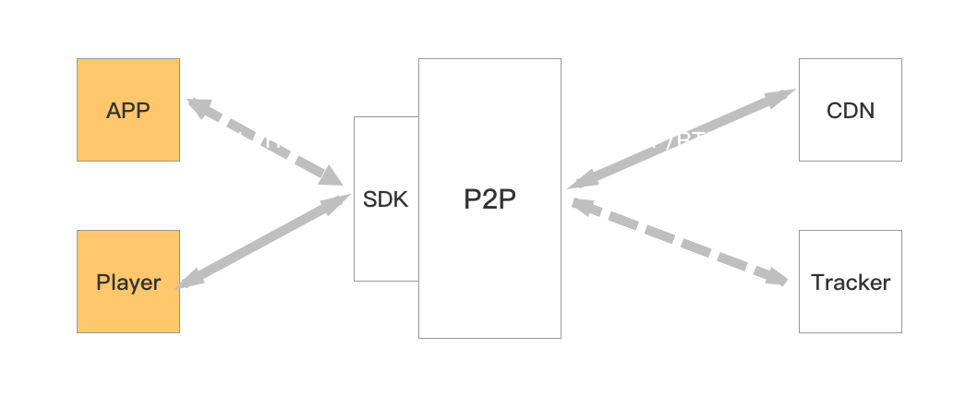
业务接入工具
金山云PCDN产品，针对不同平台系统，提供简单易用的SDK，包括Flash、Android，iOS，PC客户端等。
接口功能丰富
以Android SDK为例，除了提供JNI接口外，还提供了丰富的HTTP接口，可以对播放、下载、日志、P2P参数、存储及一些环境变量进行动态配置，以达到理想的播放效果。
配套工具齐全
控制台工具：提供丰富的状态信息，包括系统状态、当前频道状态、数据切片信息、播放位置、节点状态、数据下载信息等日志分析工具：由于日志经过半结构化设计，在输入日志后，分析工具可以分析出播放、下载过程中产生的重要信息，并实现数据可视化
离线M3U8 Checksum工具：提供离线添加、修改M3U8 peer信息

Slide 14
03
典型案例

Slide 15
团队介绍
源于乐视P2P团队
最早10年开始研发，14年全新上线运行，承载原乐视千万级终端， 10T P2P带宽规模，每年节省成本数十亿。
团队及产品发展
加入金山后在18年团队中陆续加入原阿里、迅雷、云帆、魔方等PCDN专家，对产品进行进一步优化迭代
实现领先行业的高度云控定制化、超级节点及终端播放实时分享双机制、多任务（9路同播）、闲时错峰带宽曲线重绘、离线预缓存＋真实时缓存双系统等

Slide 16

用户案例——熊猫直播
客户痛点
游戏直播，降低带宽成本
解决方案
成本：熊猫通过集成使用金山云PCDN服务，有效降低客户带宽成本，分享率> 60% 。
全终端：熊猫全部终端上线，Android、iOS客户端、H5端及flash平台。
质量：卡顿率由3.5%降低到1%。

Slide 17

用户案例——今日头条
客户痛点
短视频，降低带宽成本
解决方案
P2P ：灵活的代理适配层可以实现同时接入多家，动态调度，能够有效降低客户带宽成本 ，缓存内容分享率75%-85%。
终端：支持Android、iOS客户端
质量：卡顿率2%-3%

Slide 18
用户案例——粉丝互动
客户痛点
长视频，降低带宽成本
解决方案
P2P ：针对top热度内容进行分发，能够有效降低客户带宽成本 ，top内容消耗带宽中P2P占比80%-90% （其中自有OTT终端实时播放分享占比30%-40%）。
终端：OTT客户端
质量：卡顿率2%-3%

Slide 19
用户案例——纽扣下载
客户痛点
下载类，降低带宽成本
解决方案
P2P ：针对top热度内容进行分发，能够有效降低客户带宽成本 ，top内容消耗带宽中P2P占比70%-80% ， （其中自有用户终端实时下载分享占比10%） 。
终端：IOS、安卓

Slide 20

THANKS
2018 Kingsoft Cloud

